Slide 1

Читаем сами-2
Тренажер для чтения однослоговых слов с проверкой

Slide 2



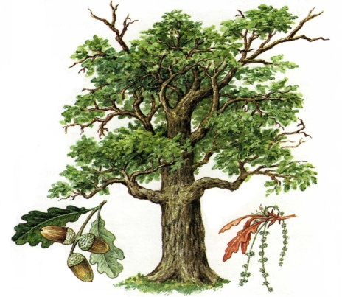

Прочитай слова и проверь себя
дом
дым
дуб

Slide 3
Прочитай слова и проверь себя
дым
дуб
дом

Slide 4



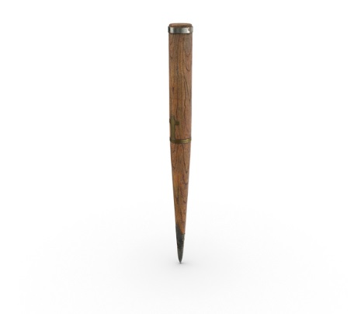

Прочитай слова и проверь себя
кот
кит
ком
кол
куб

Slide 5
Прочитай слова и проверь себя
кот
кит
ком
кол
куб

Slide 6


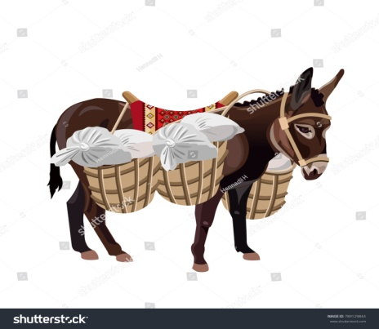
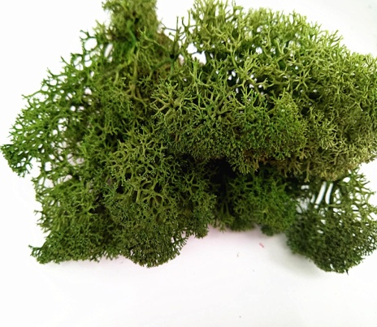
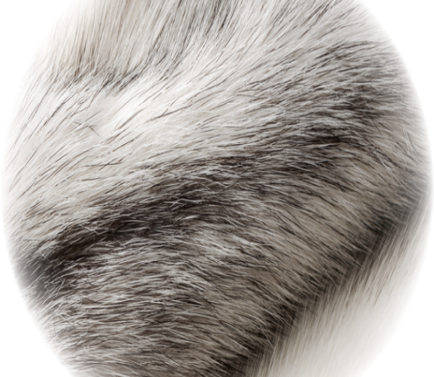
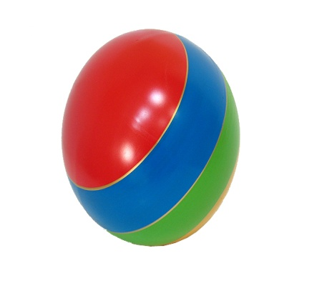
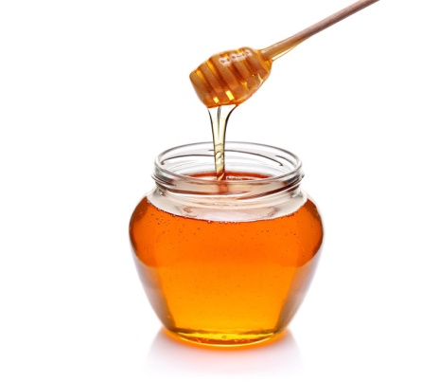


мак
мул
мох
мех
меч
мяч
мёд

Slide 7

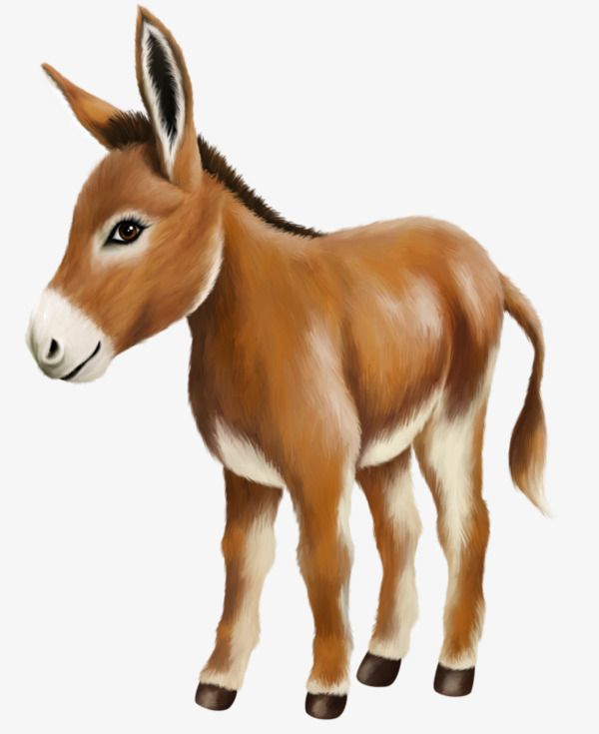
мул
мак
мёд
мяч
мех
мох
меч

Slide 8

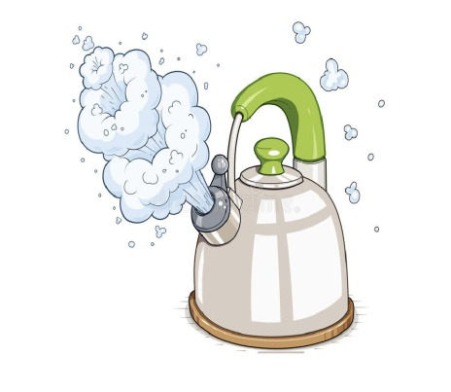
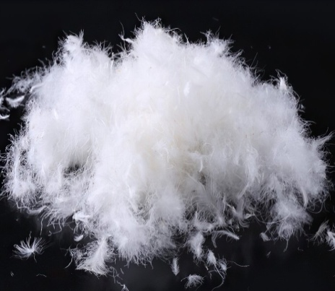
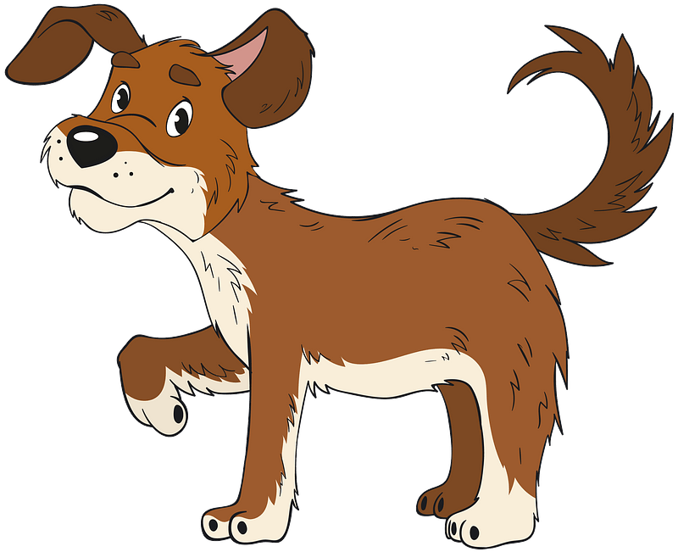


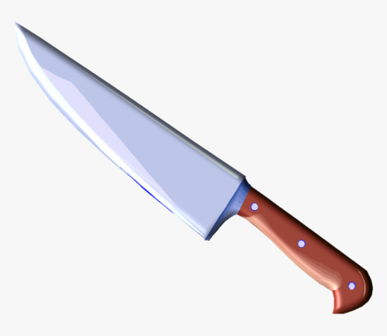
пол
пар
пух
пёс
нос
нёс
нож

Slide 9

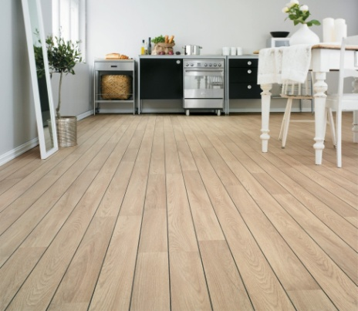
гол
пол
нос
нож
пар
нёс
пёс

Slide 10

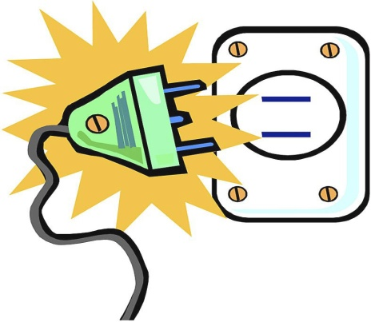

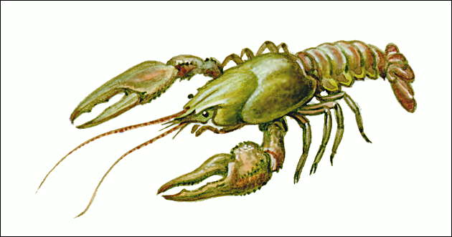
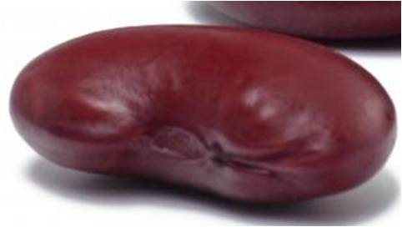

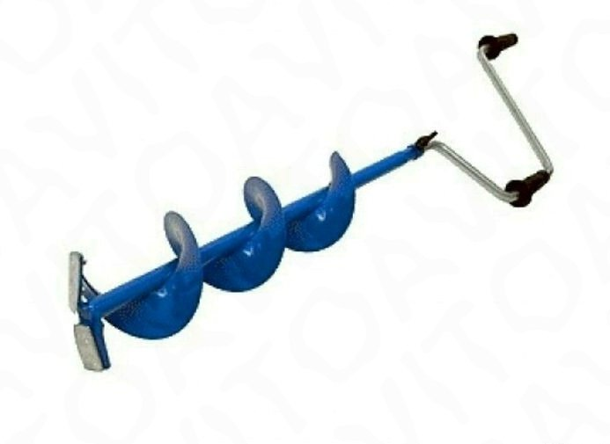
рот
ток
вор
рак
боб
рёв
бур

Slide 11


рак
зуб
бур
рот
боб
вор
рёв

Slide 12
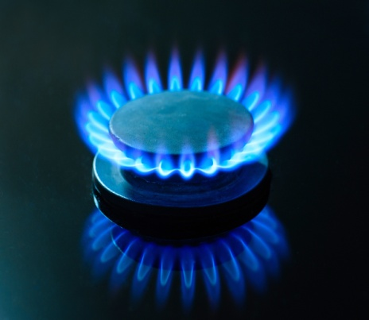
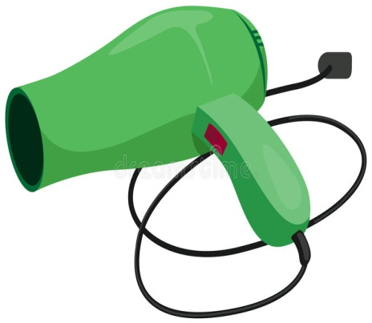
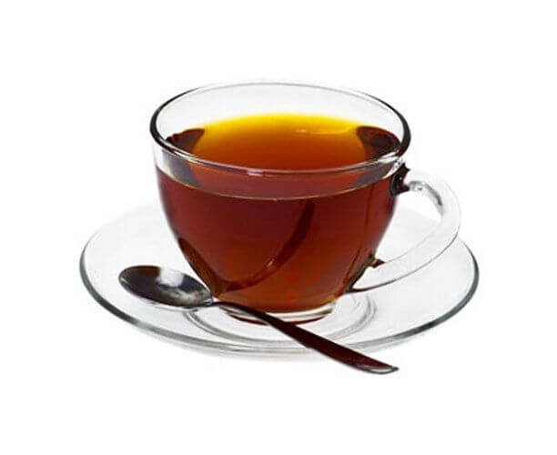

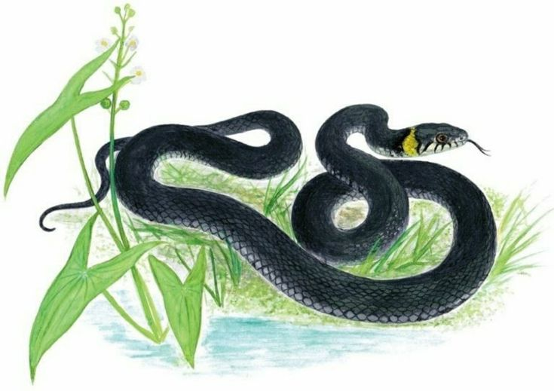
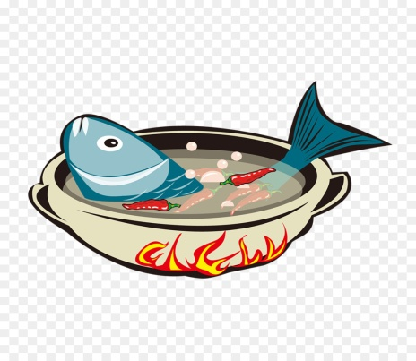
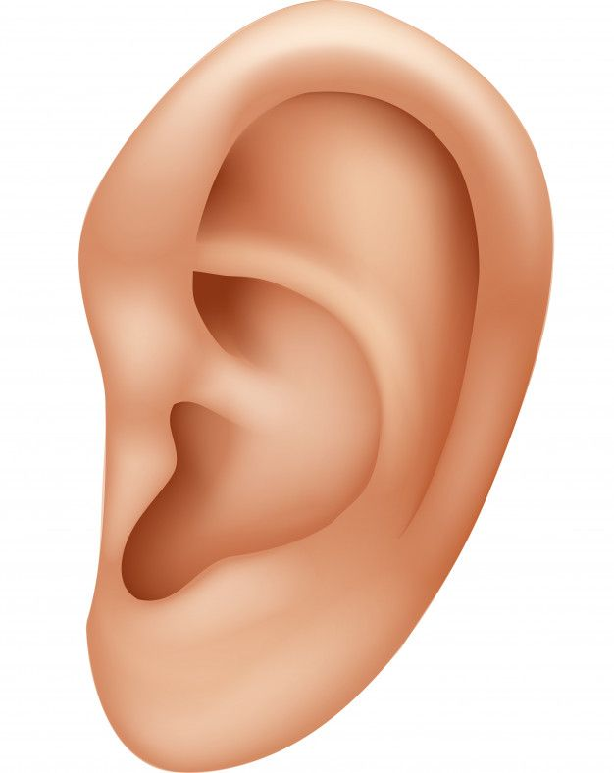
газ
фен
чай
три
ухо
уж
уха

Slide 13


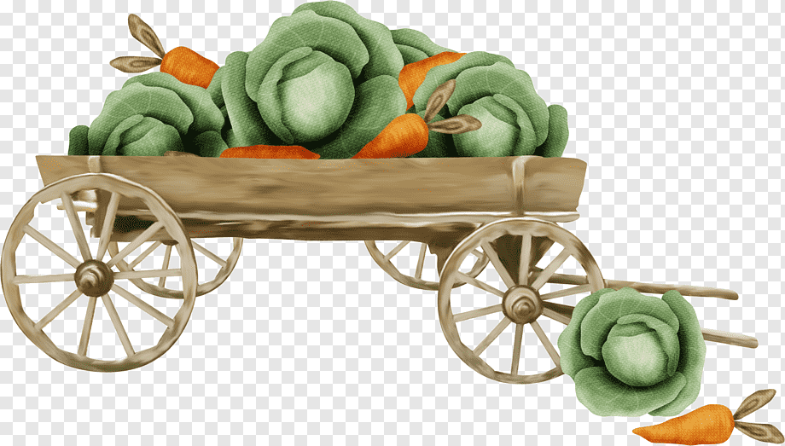
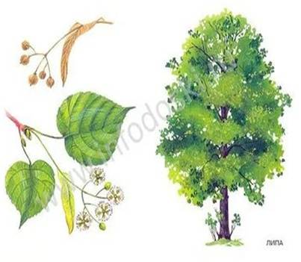
уж
нет
чай
мир
ухо
воз
вяз

Slide 14
Использованные ресурсы
https://ffont.ru/font/propis
мех https://www.seekpng.com/png/full/203-2033762_white-fur-fur.png
мел https://sketchbook.store/wp-content/uploads/2019/10/mel_i-_doska.jpg
мяч https://jugglingstore.ru/4237-thickbox_default/myach-juggle-dream-thuds-120g-dlya-klassicheskogo-zhonglirovaniya.jpg
мед https://bahetle-sib.ru/storage/goods/134755_aeguq.jpg
дом https://clipart-library.com/2023/House_PNG_Clip_Art-2193.png
дым https://gas-kvas.com/uploads/posts/2023-02/1676682229_gas-kvas-com-p-dim-detskii-risunok-1.png
дуб https://indasil.club/uploads/posts/2022-11/1669325164_1-indasil-club-p-dub-risunok-detskii-pinterest-1.jpg
ухо https://i.pinimg.com/736x/d2/b9/cf/d2b9cfcc9aa820354e4e3ce2ad49e03a.jpg
уха https://banner2.cleanpng.com/20180602/chv/kisspng-hot-pot-shabu-shabu-food-bibimbap-shuizhu-forty-5b123c11281501.0268845015279216811642.jpg
уха https://img.lovepik.com/free-png/20211126/lovepik-tofu-fish-soup-food-gourmet-food-delicious-cartoon-png-image_401159555_wh1200.png
зуб https://p1.zoon.ru/e/5/64ede98890f8f45d74022755_64edf06ab10552.42496195.jpg
рак https://sanstv.ru/dict/images/dic-ie/00430.jpg
бур https://express-china.ru/upload/iblock/efa/efaad9590f8796e44c7e3bc2ef6ef173.jpg
чай https://dimishop.ru/upload/iblock/3a9/3a95e7c69ffa154d9afcb7654cb70778.jpg
фен https://media.baamboozle.com/uploads/images/374267/1648547402_34515_url.jpeg
газ https://www.finam.ru/files/publications/1297173/05.jpg
вор https://avatars.dzeninfra.ru/get-zen_doc/1875160/pub_5dc478b73639e600b0e9cd6e_5dc47f8c35c8d800ad441b51/scale_1200
воз https://w7.pngwing.com/pngs/897/20/png-transparent-vegetable-carrot-a-car-vegetables-car-accident-food-vintage-car.png
пар https://a.d-cd.net/fARxxv_RDztLSuT9cAVrr2jWOyQ-960.jpg
пол https://derevo-sibiri.ru/upload/uf/5dd/5dd4e6af83af5448b1eae0a58428e7bd.jpg
пух https://avatars.dzeninfra.ru/get-zen_doc/10024599/pub_65041520ced83407dcedafc7_65042dbb0ddfd8704cb90e32/scale_1200
пес https://i.pinimg.com/736x/86/26/aa/8626aa85f4ca1dbb133604d1d5f53788--dog-food-your-pet.jpg
нос https://gas-kvas.com/grafic/uploads/posts/2024-01/gas-kvas-com-p-nos-multyashnii-na-prozrachnom-fone-23.png
нож https://clipart-library.com/2023/231-2310582_butcher-knife-kitchen-knives-clip-art-sharp-knife.png
рот https://cdn.culture.ru/images/056c1e51-aaea-5d2b-a4d0-2e066f49e897

